Slide 1
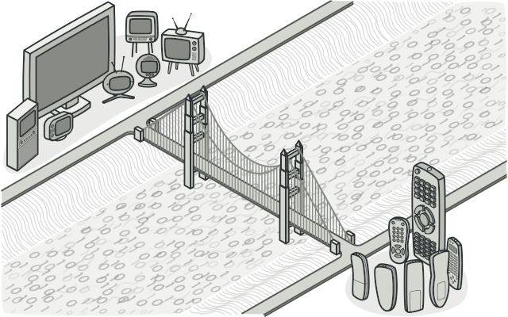
Patrón Bridge
Objetivo: simplificar y mantener una estructura legible del código

Slide 2
>Definición:
Es un patrón de diseño de tipo estructural que permite separar la abstracción de la implementación, es decir, el comportamiento de la representación , para que ambas puedan variar de forma independiente.

Slide 3
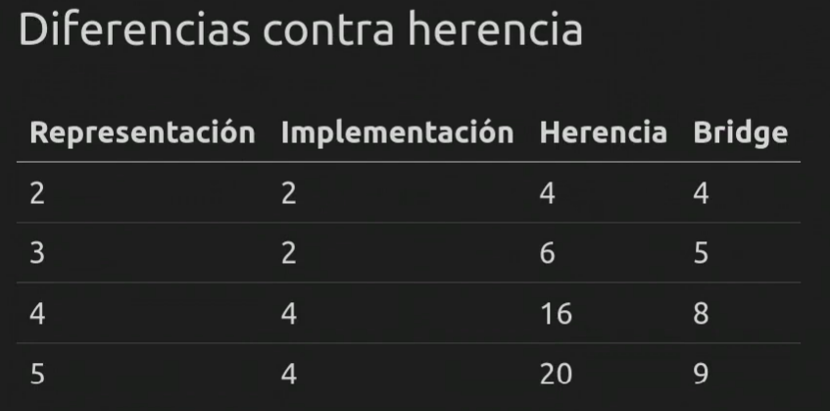
>Bridge: para qué sirve ? (Motivación)
Esto permite combinar comportamiento con representaciones, utilizando menor cantidad de estructuras.
Dentro de sus ventajas se encuentran:
*Aumenta la flexibilidad de una jerarquía de clases.
*La herencia acopla abstracción e implementación
*Desacoplar interfaz de implementación
*Mejorar la extensibilidad

Slide 4
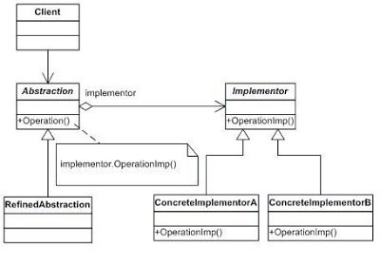
>Diagrama:
La abstracción proporciona lógica de control de alto nivel. Se basa en el objeto de implementación para hacer el trabajo real de bajo nivel.
La implementación declara la interfaz que es común para todas las implementaciones concretas. Una abstracción solo puede comunicarse con un objeto de implementación a través de métodos que se declaran aquí.
Las implementaciones concretas contienen código específico de la plataforma.
Las abstracciones refinadas proporcionan variantes de la lógica de control. Al igual que sus padres, trabajan con diferentes implementaciones a través de la interfaz de implementación general.

Slide 5


Ejemplo:
Empezamos con una idea sencilla y se le irán agregando elementos hasta llegar a la estructura final.
Problema: queremos dibujar círculos negros.

Slide 6
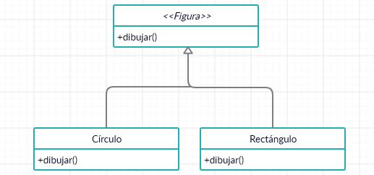

Ahora queremos dibujar rectángulos.

Slide 7
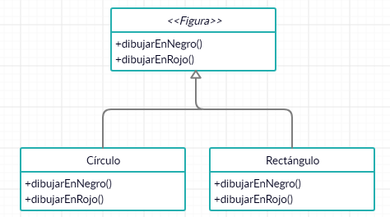
Ahora queremos que se dibujen además de negros, rojos.
¿Que pasaría si quisiéramos
poder dibujar triángulos?
¿Y si después quisiéramos
poder dibujar las figuras
en amarillo?

Slide 8
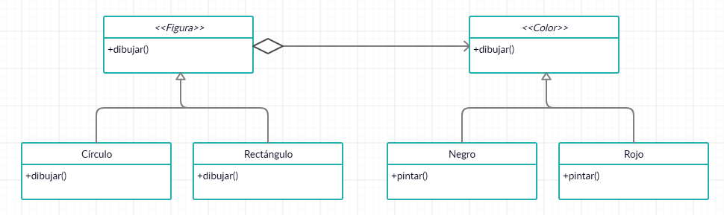
Aplicamos el patrón bridge

